Slide 1
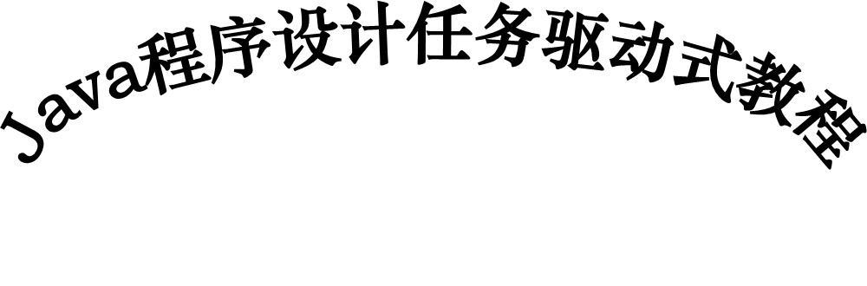
北京航空航天大学出版社
Notes:
1、以每一次课（2节课）为单元。

Slide 2
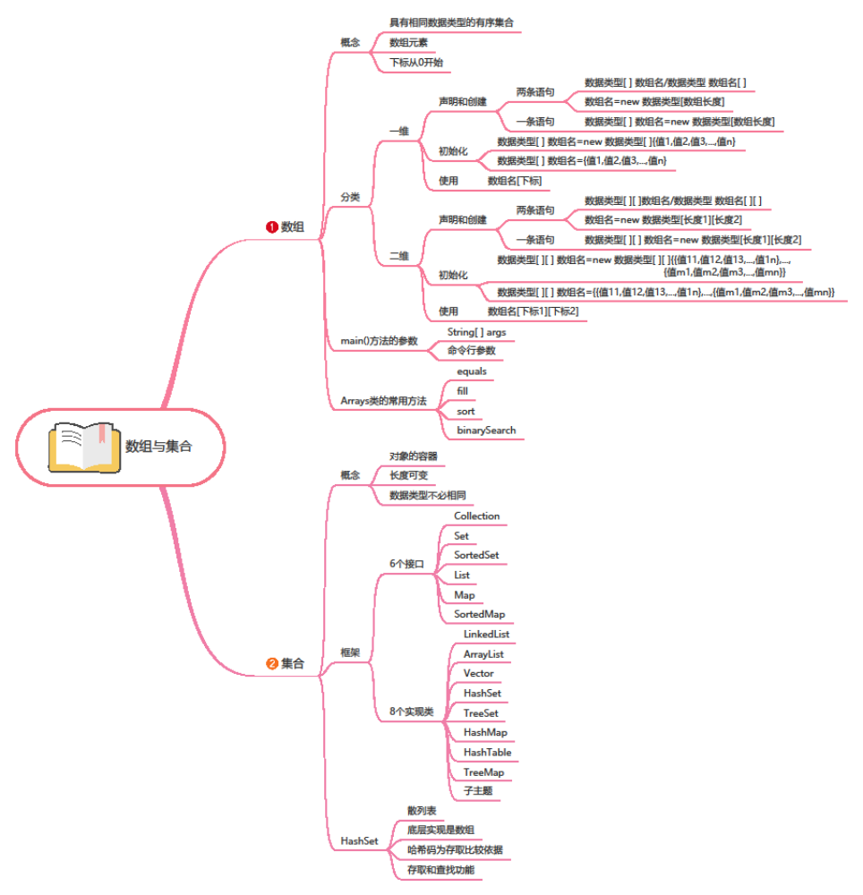
<number>／18

Slide 3
任务十 Java的数据仓库（数组与集合）
1
知识目标
数组的声明和创建；数组的初始化；数组元素的使用；main( )方法参数使用；java.util.Arrays类操纵数组；集合框架。
2
能力目标
理解什么是数组；掌握一维数组和二维数组的声明和使用；能使用数组解决实际问题；理解main方法的参数使用；理解集合的概念；掌握集合框架的使用。
<number>／18

Slide 4
内容提要
1
跟我做：银行存款本利账单
2
实现方案
3
代码分析
4
必备知识
5
动手做一做
<number>／18

Slide 5
10.1 跟我做：:银行存款本利账单
任务情景
在银行存款业务中,存款利率根据存款年限的不同而不同。有时客户会要求银行打印出一份存款本利账单,列出采用不同的存款方式最后存款本利之和是多少。编写一个程序ArrayBank.java ,计算一年后不同利率的存款本利之和。当程序运行时,在控制台输出存款本利账单。
运行结果
第1章目录
<number>／18

Slide 6
10.2 实现方案
问题分析
本任务需要使用数组编写一个Java程序来实现。首先定义利率,由于多种利率的数据类型相同,我们可以定义一个浮点数类型的一维数组来存放一组利率值。再定义账单,账单即一年后各利率情况下的本利之和,数据类型相同,也可以定义一个整数类型的一维数组来存放其值。还需要定义一个变量来存放本金值。
第1章目录
<number>／18

Slide 7
10.2 实现方案
解决步骤
(1)打开Eclipse,在Study项目中创建包com.task10,确定类名ArrayBank,得到类的框架。
(2)要利用输入对话框进行录入,因此使用imports关键字加载包:javax.swing.∗。
(3)在“publicclassArrayBank{”的下面一行输入main()方法的框架
(4)在main()方法中定义浮点型一维数组rate、整型一维数组bill和整型变量capital,分别存放利率、本利和、本金。
(5)在for循环中利用输入对话框给利率数组rate赋值,在for循环中计算一年后各利率下的本利和并给账单数组bill赋值。
(6)使用System.out.print()方法、System.out.println()方法以及for循环在控制台输
出存款本利账单。
(7)编译运行程序ArrayBank.java。
<number>／18

Slide 8
10.3 代码分析
程序代码
packagecom.task10;
importjavax.swing.∗;
publicclassArrayBank{
publicstaticvoidmain(String[]args){
double[]rate = newdouble[5]; //定义表示利率的一维数组
int[]bill = newint[5]; //定义表示存款本利和的一维数组
intcapital = 10000; //本金为10000
for(inti = 0;i < rate.length;i++){
rate[i]= Double.parseDouble(JOptionPane
.showInputDialog("可输入5种利率,请输入第" + (i + 1)+ "种利率:"));
}
for(inti = 0;i < bill.length;i++) //计算一年后各利率下的本利和
{
doubleinc = capital ∗ rate[i]; //计算一年所得利息
bill[i]= (int)(capital + inc); //计算一年本利和
}
System.out.print("1年后" + " ");
for(inti = 0;i < rate.length;i++){
System.out.print(rate[i]+ "%");
}
System.out.println();
System.out.print(" ");
for(inti = 0;i < bill.length;i++){
System.out.print(bill[i]+ " ");
}
}
}
第1章目录
<number>／18

Slide 9
10.3 代码分析
应用扩展
有的客户会需要5年或10年后不同利率下的存款本利账单,对这种账单而言,存款年数
和利率决定了存款本利和。显然,线性的一维数组已经满足不了这个要求,这时候需要用到二
维数组,其中数组元素就是n 年后某种利率下的存款本利和。
因此,将bill数组定义为二维数组,数组元素的第一个下标对应存款年数,第二个下标对
应存款利率,数组元素值对应该年数利率下获得的存款本利和。另外,由于第n 年的本金是第
n-1年的本利和,所以对本金和利息的计算也需要做修改。将计算原代码中计算本利和的单
层for循环改为两层for循环,计算公式为“当年的本利和=前一年的本利和+前一年的本利
和∗利率”。
修改后的代码如下:
packagecom.task10;
importjavax.swing.JOptionPane;
publicclassArrayBank2 {
第1章目录
<number>／18

Slide 10
10.3 代码分析
publicstaticvoidmain(String[]args){
double[]rate = newdouble[5]; //定义表示利率的一维数组
int[][]bill= newint[11][5]; //定义表示存款本利列表的二维数组
intcapital = 10000;//本金为10000
for(inti = 0;i < rate.length;i++){
rate[i]= Double.parseDouble(JOptionPane
.showInputDialog("可输入5种利率,请输入第" + (i + 1)+ "种利率:"));
}
for(inti = 0;i < bill[0].length;i++) //初始化第一本金
{
bill[0][i]= capital;
}
for(inti = 1;i < bill.length;i++) //定义存款本利打印的最大年数
{
for(intj = 0;j < rate.length;j++) //循环得到利率
{
doubleinc=bill[i-1][j]∗ rate[j]; //计算当年所得利息
bill[i][j]=(int)(bill[i-1][j]+inc); //计算当年本利和
}
}
System.out.print("N年后" + " ");
for(inti = 0;i < rate.length;i++){
System.out.print(rate[i]+ "% ");
}
System.out.println();
for(inti = 0;i < bill.length;i++){
System.out.print(i + " ");
for(intj = 0;j < bill[i].length;j++){
System.out.print(bill[i][j]+ " ");
}
System.out.println();
}
}
}
<number>／18

Slide 11
10.4 必备知识
10.4.1 数组的概念
数组是具有相同数据类型的一组数的有序集合，数组中的每个数据称为数组的元素，数组中各元素具有相同的数据类型，且在内存中是连续存放的， 通过下标来区分数组中的不同元素。根据构成形式，可将数组分为一维数组和多维数组，本章主要介绍一维数组。
10.4.2 声明数组和创建数组
数组要先声明，然后才能使用。
一维数组的声明格式如下：
数据类型[ ] 数组名; 或者 数据类型 数组名[ ] ;
以上两种格式都可以声明一个数组，其中，数据类型既可以是基本数据类型，也可以是引用数据类型；[ ]必不可少，代表声明的是数组变量，而不是普遍变量；数组名可以是任意合法的变量名。
第1章目录
<number>／18

Slide 12
10.4 必备知识
例如：
int score[ ]; //声明了一个名称为score的数组，数组中元素的类型为int
String[ ] name; //声明了一个名称为name的数组，数组中元素的类型为String
声明数组仅仅指定了数组的名称和元素的数据类型，数组元素的个数并未确定，因此，系统无法为它分配内存空间，在使用前还需要为它分配空间，即创建数组空间，格式如下：
数据类型[ ] 数组名 = new 数据类型[数组中元素的个数] ;
在创建数组时需要指定数组中元素的个数，创建之后不可修改，创建之后会返回一个数组空间的引用。例如，为刚才声明的数组score分配空间：
score = new int[30];
当然，也可以在声明数组时就给它分配空间，格式如下：
数据类型[ ] 数组名 = new 数据类型[数组中元素的个数] ;
例如：int score[ ] = new int[5]; //创建了一个包含5个int型元素的数组
第1章目录
<number>／18

Slide 13
10.4 必备知识
10.4.3 数组的初始化
如果数组元素的类型是基本数据类型，那么数组在创建之后，每个元素会自动赋予其数据类型的默认值，如int型会自动赋为0，boolean型会自动赋为false，char型会自动赋为’\0’。当然，大部分情况下，我们都需要对数组进行显式地初始化，在定义数组的时候就给数组的每个元素赋值。格式如下：
数据类型[ ] 数组名 = new 数据类型[]{值1，值2，值3，…，值n} ;
或者
数据类型[ ] 数组名 = {值1，值2，值3，…，值n} ;
例如：
int[ ] score = {89, 79, 76，64，81};
int[ ] score = new int[ ]{89, 79, 76，64，81};
初始化时将所有的初始值用{}括起来，每个值直接用逗号隔开。注意：这里在创建数组时，省略了数组的中元素的个数，如果数组定义时进行了初始化操作，那么数组中元素的个数将根据给定的初始值来确定，不能另行指定。
第1章目录
<number>／18

Slide 14
10.4 必备知识
10.4.4 数组元素的使用
创建数组，其目的是为了使用数组，格式：数组名[下标]
例如：score[1]
数组中的每个元素都有一个索引，或者称为下标，代表了元素在数组中所处的位置。需要注意的是，下标是从0开始的，直到数组元素减1为止，下标可以是int类型的数据和算术表达式。例如，score[2＋1]是合法的。
因此，int[] score = new int[]{95,89,79,64,81} 相当于：
int score[ ]; score = new int[5]; score[0]＝95; score[1]＝89; score[2]＝79; score[3]＝64; score[4]＝81;
10.4.5 main方法的特点
如果一个类要被Java解释器直接装载运行，那么这个类中必须要有main()方法。由于Java虚拟机需要调用类的main()方法，所有该方法的访问权限必须是public，又因为Java虚拟机在执行main()方法时不必创建对象，所以该方法还必须是static的，main()方法接收一个String类型的参数数组，该数组保存了执行Java命令时传递给所运行的类的参数。main()方法的参数形式为：String[] args
Args数组中元素的个数就是在命令行中给类传递的参数的个数，每个参数直接用空格分开。
<number>／18

Slide 15
10.4 必备知识
10.4.6 使用java.util.Arrays类操纵数组
Java的设计人员预先给我们提供了很多包，java.util包就是其中之一。java.util包由许多常用的类组成，Arrays类就是其中一种。Arrays类提供了许多常用的方法来操作数组，例如：排序、查询等，常用方法如下所示：
1.boolean equals(数组1，数组2)：比较两个数组是否相等。两个数组必须是同类型的，只有当两个数组的元素个数相同且对应位置元素也相同时，才表示两个数组相同，返回true，否则返回false。
2.void fill（数组，值）：将指定的值分配给数组中的每个元素。
3.void sort(数组)： 对数组中的元素按照升序排序。数组是数值型或者char型时，将按元素值由小到大排序。
4.int binarySearch（数组，值）：在调用此方法前必须先对数组进行排序，该方法按照二分查找算法查找数组是否包含指定的值，如果包含，则返回该值在数组中的索引；如果不包含该值，则返回负值。
注意，使用以上方法时必须先导入java.util.Arrays包。
<number>／18

Slide 16
10.4 必备知识
例如，要对本小组成员成绩按分数由低到高进行排序
package com.task10;
import java.util.Arrays;
public class sort {
public static void main(String[] args) {
int[] score = new int[]{95,89,79,64,81};
Arrays.sort(score); // 对数组排序
for (int index = 0; index < score.length; index++) {
System.out.println(score[index]);// 显示排序后的结果
}
}
}
<number>／18

Slide 17
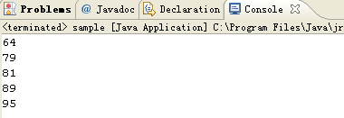
10.4 必备知识
输出结果如图10-2。
<number>／18

Slide 18
10.4 必备知识
10.4.7 集合的应用
由于数组的长度不可变，并且只支持单类型元素，因此在实际应用中，数组具有一定的局限性。如果建立的数组长度过小，当数据增加时数组无法扩容；如果建立的数组长度过大，又会造成空间的浪费。所以，我们希望有一种容器，容量能随着加入数据的增长而自动增长，随着数据的删除而自动释放占用的空间，并且能让数据按照具体要求进行排序。集合就能满足这些要求。
集合是用来存储其他对象的对象，即对象的容器。集合可以扩容，长度可变，并且能存储多种类型的元素，即不要求存储的数据类型必须相同。集合很好地解决了数组在使用中的一些限制，还提供了很多的接口、类和方法供用户使用。利用这些接口、类和方法，集合可以方便地实现查找、迭代、添加元素、插入指定元素、删除指定位置的元素、删除指定元素、清空、返回指定元素等操作。
1．集合框架
要想很好地应用集合，需要先了解集合的框架、组织结构和它们之间的关系。集合有6个接口，接口的层次框架如图11-6所示。
Collection
Set
List
Map
SortedSet
SortedMap
<number>／18

Slide 19
10.4 必备知识
集合中的各个接口如下：
（1）Collection：定义了存取一组对象的方法，子接口Set和List分别定义了存储方式。
（2）Set：元素没有次序，不允许重复。
（3）SortedSet：和Set接口相同，但集合中的元素按升序排列。
（4）List：元素加载和移出时按照顺序，允许重复。
（5）Map：以键值（Key-value）对的方式存放两个对应的元素。无放入顺序，key不能重复，value可以重复。
（6）SortedMap：和Map相同，但集合中的元素按键值的升序排列。
集合通过这些接口能实现8个类，集合类框架如图11-7所示。
Collection
HashSet
（Set）
LinkedList
Vector，ArrayList
（List）
HashTable
HashMap
（Map）
TreeSet
（SortedSet）
TreeMap
（SortedMap）
<number>／18

Slide 20
10.4 必备知识
集合的8个实现类如下：
（1）LinkedList：增删快、查找慢，多用于插入和删除。
（2）ArrayList：效率高、不支持并发，多用于查询。
（3）Vector：效率低、线程安全，多用于查询。
（4）HashSet：存储效率高、查询效率低。
（5）TreeSet：存储效率低、查询效率高。
（6）HashMap：元素以键值对方式保存，效率高，不支持并行，允许空值。
（7）HashTable：元素以键值对方式保存，线程安全，不允许空值。
（8）TreeMap：元素以键值对方式保存，不支持并行，不允许空值。
2．HashSet散列表
HashSet就是散列表，是集合中的一种重要的实现类，它的底层实现还是数组。HashSet按照哈希算法计算出哈希码作为存取和比较的依据，具有很好的存取和查找功能。当向集合中存储对象时需要先生成哈希码。若生成的哈希码与已有对象的哈希码相同，则调用equals方法对两个对象进行比较；若哈希码不相等，则根据哈希码在集合中查找相应的位置来存储对象。HashSet中的元素按hashCode顺序排列。
HashSet的构造方法如下：
HashSet( ) // 构造一个新的空set，默认初始容量是16，加载因子是0.75
HashSet(int initialCapacity) // 构造一个新的空set，指定初始容量，默认加载因子是0.75
HashSet(int initialCapacity, float loadFactor) // 构造一个新的空set，指定初始容量和加载因子
<number>／18

Slide 21
10.4 必备知识
HashSet的存储原理和覆盖hashCode方法的原则如下：
（1）一定要让equals( )相等的对象返回相同的hashCode，尽量让equals( )不相等的对象返回不同的hashCode；
（2）尽量让对象的hashCode值随机散列，即平均散列。避免集中到某段范围，影响效率。尽量不要用加减，可以用^；
（3）要将equals和hashCode两种方法同时覆盖，才能在hashSet中过滤掉相等的对象。
下面用一个人口普查的实例来说明HashSet类的使用。模拟公安局对居民进行人口普查，将居民的身份证号码和姓名存入集合。由于历史原因，可能出现个别居民身份证号码相同的情况，如果姓名不同就认定不是同一个人，可加入集合。同样，也会出现居民同名的情况，如果身份证号不同，就认定不是同一个人，可加入集合。只有当身份证号码和姓名都相同时才认定是同一个人，不可加入集合。实现居民信息输入集合、报告辖区人数并打印居民信息。代码如下：
<number>／18

Slide 22
10.4 必备知识
package com.task10;
/*
* 创建居民类，居民的属性有身份证号码id和姓名name
* 重写toString方法、equals方法和hashCode方法
*/
public class Resident {
private String id;// 此处用String，因为id主要当字符串使用
private String name;
public Resident() {// 无参构造方法
}
public Resident(String id, String name) {// 有参构造方法
this.id = id;
this.name = name;
}
public String getId() {
return id;
}
public void setId(String id) {
this.id = id;
}
public String getName() {
return name;
}
public void setName(String name) {
this.name = name;
}
<number>／18

Slide 23
10.4 必备知识
// 重写equals()方法，id和name都相同时才认为是同一个居民
@Override
public boolean equals(Object obj) {
if (obj instanceof Resident) {
Resident r = (Resident) obj;
if (r.id.equals(this.id) && r.name.equals(this.name)) {
return true;
}
}
return false;
}
// 重写hashCode()方法,注意看技术要点中hashCode覆盖原则
@Override
public int hashCode() {
return name.hashCode() ^ id.hashCode();
}
// 重写toString()方法
@Override
public String toString() {
return "身份证号：" + id + ",姓名：" + name + "。";
}
}
<number>／18

Slide 24
10.4 必备知识
package com.task10;
/*
* 创建测试类，模拟人口普查
*/
import java.util.HashSet;
import java.util.Iterator;
import java.util.Set;
public class ResidentTest {
public static void main(String[] args) {
//构建空的set，默认初始容量是16，加载因子0.75
Set<Resident> set = new HashSet<Resident>();
//居委会交到公安局10条信息
Resident r1 = new Resident("310101196605119648","李春香");
Resident r2 = new Resident("310101197111099231","张元刚");
Resident r3 = new Resident("310104198810181377","赵寅");
Resident r4 = new Resident("310105199906249883","陈希琳");
Resident r5 = new Resident("310112195512088816","贺其真");
Resident r6 = new Resident("310104199502246786","李艺");
//r7与r2身份证号码相同，但名字不同，不是同一人，可以加入集合
Resident r7 = new Resident("310101197111099231","钱胜利");
//r8与r5身份证号码相同，但名字不同，
Resident r8 = new Resident("310112195512088816","张伟");
//r9与r1名字相同，但身份证号码不同，不是同一人，可以加入集合
Resident r9 = new Resident("310113196406019607","李春香");
//r10与r3完全相同，是同一人信息，无法加入集合
Resident r10 = new Resident("310104198810181377","赵寅");
Resident r11 = new Resident("310104200209208882","夏琪");
<number>／18

Slide 25
10.4 必备知识
//使用add方法向集合中依次加入居民信息，不得重复加入
set.add(r1);
set.add(r2);
set.add(r3);
set.add(r4);
set.add(r5);
set.add(r6);
set.add(r7);//可以加入集合
set.add(r8);//可以加入集合
set.add(r9);//可以加入集合
set.add(r10);//r10信息与r3相同，属无效信息，无法加入set中。
//输出集合信息
int i=0;
System.out.println("共收集到"+set.size()+"条有效信息如下：");
for(Resident r:set){ //for each循环遍历居民信息，打印输出结果
System.out.println("第"+(i+1)+"条信息："+r);
i++;
}
System.out.println("**********************");
//身份证号码相同的居民给予另外的号码,相同名字也可进行修改
r7.setId("310101197111099251");
r8.setId("310112195512088616");
r9.setName("李春晓");
//发现r4不是不是本辖区的居民，将信息删除
set.remove(r4);
<number>／18

Slide 26
10.4 必备知识
//将更改后的信息输出
System.out.println("经审核，将身份证号相同的问题解决，并为愿意改名的居民改名，重新统计，本辖区共有"+set.size()+"个居民，信息如下：");
int j = 0;
Iterator it=set.iterator(); //使用迭代器遍历本辖区所有居民，打印输出结果
while(it.hasNext()){
System.out.print("第"+(j+1)+"位居民： ");
System.out.println(it.next());
j++;
}
System.out.println("**********************");
//查一下辖区内是否有身份证号为310104199502246786，叫做李艺的居民
if(set.contains(r6)){
System.out.println("这位名叫"+r6.getName()+"身份证号为"+r6.getId()+"的居民在本辖区。");
}else{
System.out.println("本辖区没有这个居民");
}
//查一下辖区内是否有身份证号为310104200209208882，叫做夏琪的居民
if(set.contains(r11)){
System.out.println("这位名叫"+r11.getName()+"身份证号为"+r11.getId()+"的居民在本辖区。");
}else{
System.out.println("本辖区没有这位名叫"+r11.getName()+"身份证号为"+r11.getId()+"的居民");
}
}
}
<number>／18

Slide 27
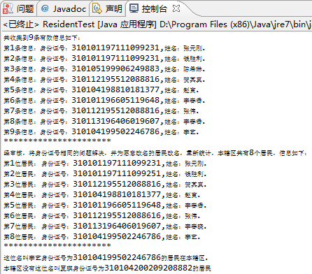
10.4 必备知识
程序运行结果如图10-8所示。
<number>／18

Slide 28
10.5 动手做一做
一、实训目的
掌握Java中数组的声明、创建、初始化和使用;理解冒泡排序和二分查找算法的基本思路;掌握Arrays类的常用方法使用。
二、实训内容
1.下述程序的功能是使用冒泡排序法对数组中的元素进行从小到大的排序,请将程序补
充完整。程序运行结果如图10.7所示。
packagecom.task10;
publicclassBubbleSort{
publicstaticvoidmain(String[]args){
= {12,25,88,9,63,6 }; //定义整型数组intArray
System.out.println("数组排序前的元素为:");
for(intk= ;k < ;k++) //显示数组排序前的元素
{
System.out.print( + ""); //输出数组元素
}
System.out.println();
<number>／18

Slide 29
10.5 动手做一做
for(inti = ;i >0;i--) //定义排序循环次数
{
for(intj = 0;j < i;j++) //定义交换的循环次数
{
if(intArray[ ]> intArray[ ]) //如果前一个元素比后一个大
{
temp; //定义临时变量temp
; //将第一个元素赋值给临时变量
; //将第二个元素赋值给第一个元素
; //将临时变量赋值给第二个元素
}
}
}
System.out.println("数组排序后的结果为:");
for( ; ; )//显示数组排序后的结果
{
; //输出数组元素
}
}
}
2.使用输入对话框输入12个整数,并将它们存入一个整型数组。用Arrays类的binary-
Search方法对数组元素进行二分查找,查找指定值是否存在。程序运行结果如图11 8所示。
<number>／18

